Slide 1
Основы организации сетей связи
Система электросвязи

Slide 2
Система электросвязи
Система электросвязи – совокупность технических средств и среды распространения, обеспечивающих передачу сообщений от источника к потребителю. В это понятие включаются передающее устройство, линия связи и приемное устройство.
Электросвя́зь — разновидность связи, способ передачи информации с помощью электромагнитных сигналов, например, посредством тока по металлическим кабелям, излучения в оптическом диапазоне (в атмосфере или по волоконно-оптическому кабелю), излучения в радиодиапазоне.
Принцип электросвязи основан на преобразовании сигналов сообщения (звук, текст, оптическая информация) в первичные электрические сигналы. В свою очередь, первичные электрические сигналы при помощи передатчика преобразуются во вторичные электрические сигналы, характеристики которых хорошо согласуются с характеристиками линии связи.
Далее посредством линии связи вторичные сигналы поступают на вход приёмника. В приёмном устройстве вторичные сигналы обратно преобразуются в сигналы сообщения в виде звука, оптической или текстовой информации.

Slide 3
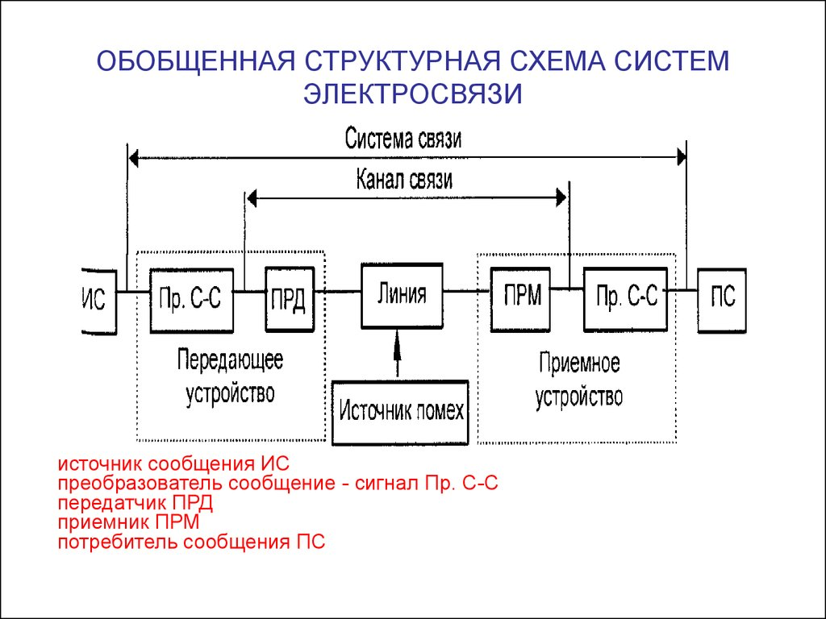

Slide 4
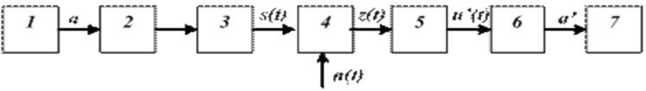
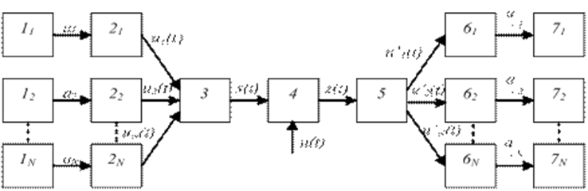
Система связи называется одноканальной, если она обеспечивает передачу сообщения от одного источника к одному получателю по одной линии связи. Одноканальные системы являются малоэффективными, т.к. полоса частот, в которой работает линия связи, намного превышает ширину спектра первичных сигналов.
Система связи называется многоканальной, если она обеспечивает одновременную и независимую передачу сообщений от нескольких источников к нескольким получателям по одной общей линии связи.

Slide 5
Первичная сеть - это совокупность всех каналов без подразделения их по назначению и видам связи. В состав ее входят линии и каналообразующая аппаратура.
Вторичная сеть состоит из каналов одного назначения (телефонных, телеграфных, вещания, передачи данных, телевидения и др.), образуемых на базе первичной сети. Вторичная сеть включает коммутационные узлы, оконечные пункты и каналы, выделенные на первичной сети. Вторичная сеть состоит из каналов одного назначения (телефонных, телеграфных, вещания, передачи данных, телевидения и др.)
Помимо принятого разделения сетей ВСС на первичные и вторичные возможно другое двухуровневое разделение, по функциональному назначению: на транспортную сеть и сеть доступа.
Транспортная сеть связи состоит из междугородной и зоновых (региональных) сетей связи.
Сеть доступа (абонентская сеть или сеть абонентского доступа) является местной сетью.
Транспортная сеть предназначена для передачи высокоскоростных (широкополосных) потоков сообщения и для их накопления.

Slide 6
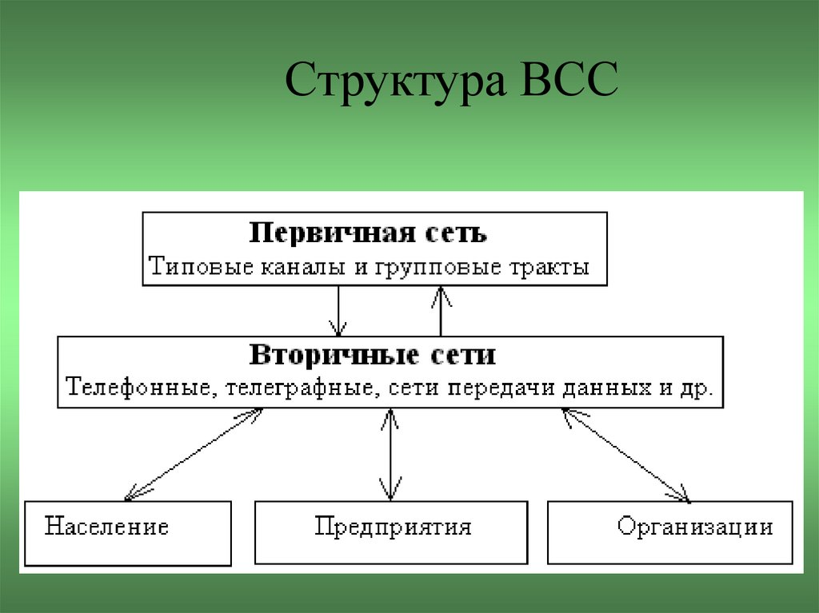

Slide 7
Сеть управления электросвязью - специальная сеть, обеспечивающая управление сетями электросвязи и их услугами путем организации взаимосвязи с компонентами различных сетей электросвязи на основе единых интерфейсов и протоколов, стандартизированных Международным Союзом Электросвязи.
Сеть управления электросвязью обеспечивает единое управление цифровыми сетями, входящими в ВСС РФ.
По территориальному признаку и назначению первичные и вторичные сети подразделяются на магистральную (междугородную - для вторичных сетей), внутризоновые (зоновые) и местные сети, а также международные сети.

Slide 8
Магистральные сети связи - технологически сопряженные междугородные сети электросвязи, образуемые между центром Государства и центрами субъектов Государства, а также центрами субъектов Государства между собой.
Зоновые (региональные) сети связи - технологически сопряженные сети электросвязи, образуемые в пределах территории одного или нескольких субъектов.
Местные сети связи - технологически сопряженные сети электросвязи, образуемые в пределах административной или определенной по иному принципу территорий, не относящиеся к региональным сетям связи. Местные сети подразделяются на городские и сельские.

Slide 9
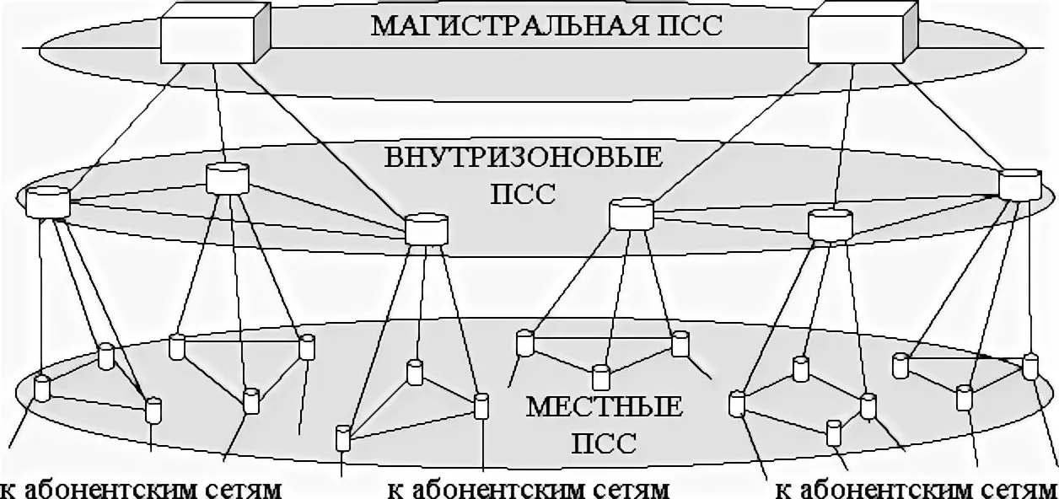
Первичная сеть электросвязи

Slide 10
Общие сведения о линиях связи и направляющих системах связи
Направляющая система - это непрерывная по длине конструкция, направляющая распространение электромагнитной энергии в заданном направлении.
Непременным, одним из наиболее сложных и дорогостоящих элементов техники связи являются линии связи (ЛС). Линия связи – комплекс технических сооружений, обеспечивающий передачу как узкополосных, так и широкополосных каналов, используемых для передачи информации от отправителя к получателю на заданное расстояние с заданным качеством.
Эффективность работы систем определяется качеством ЛС, их свойствами, параметрами, воздействием на ЛС различных факторов. Линии связи состоят из нескольких подсистем, обеспечивающих их функционирование: оконечных пунктов, обслуживаемых и необслуживаемых усилительных (регенерационных) пунктов.

Slide 11
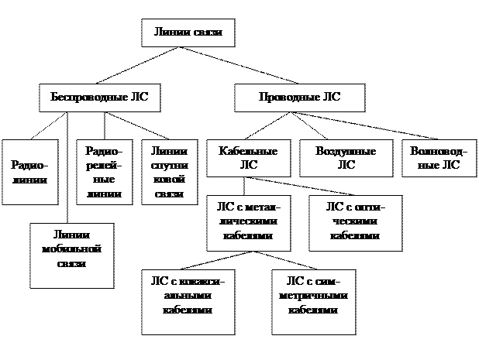
Классификация линий связи. Линии связи делятся на два типа – беспроводные (радиолинии) и проводные на основе тех или иных направляющих систем.

Slide 12
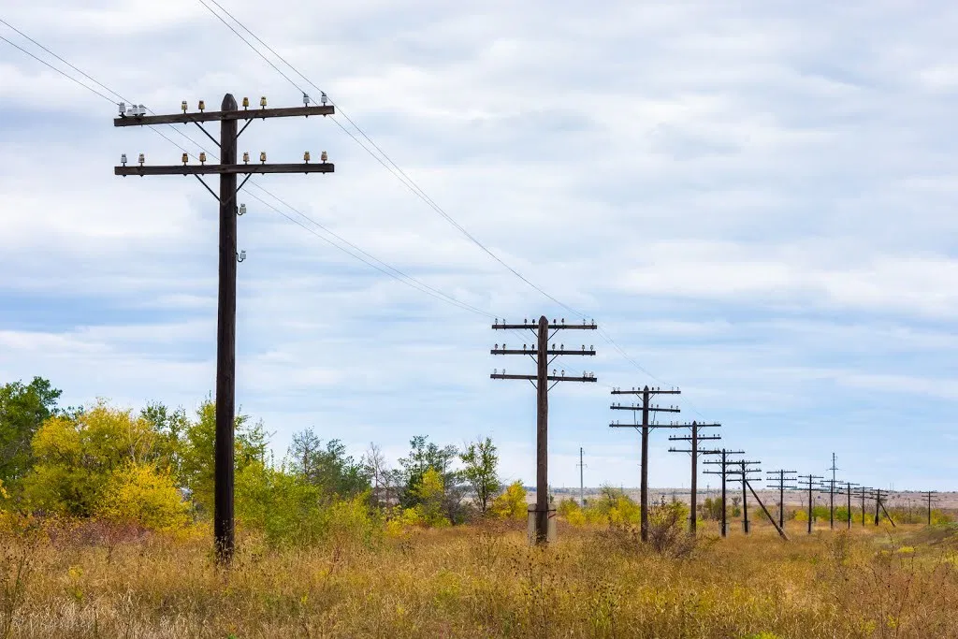
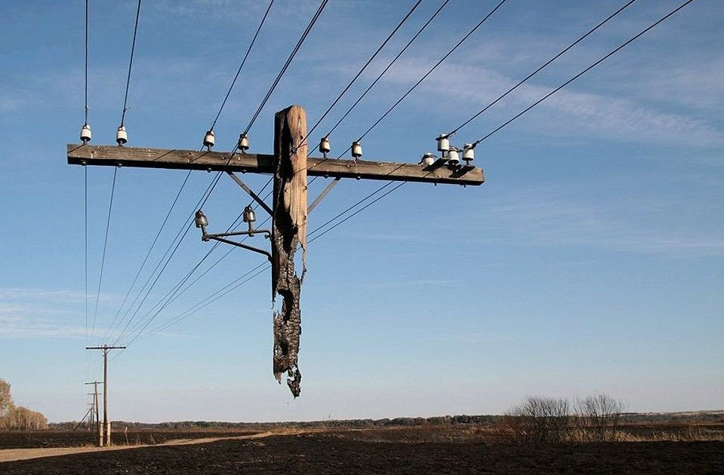
Конструкция ВЛС
Воздушные линии (ВЛ) служат для передачи электроэнергии по проводам, проложенным на открытом воздухе и закрепленным на специальных опорах или кронштейнах инженерных сооружений с помощью изоляторов и арматуры.

Slide 13
Классы и типы воздушных линий связи
Воздушные линии связи предназначены для создания сравнительно небольших пучков каналов связи: телефонных, телеграфных, передачи данных, а на железных дорогах ещё и для сигналов телеуправления, телеконтроля и телесигнализации.
Воздушные линии обладают большой механической прочностью, имеют длительные сроки службы и позволяют осуществлять связь на значительные расстояния, противостоят ветрам, снегопадам, гололёду, грозовым разрядам и т.п.
Определение мест повреждений проводов воздушных линий и устранение повреждений не вызывает значительных затруднений.
В то же время эти линии имеют ряд недостатков: невозможность передачи частот выше 150 кГц; зависимость электрических параметров цепей от метеорологических условий; громоздкость конструкций; подвержен­ность повреждениям, электромагнитным воздействиям; значительная стоимость одного канало-километра связи.

Slide 14
ЦИФРОВЫЕ РАДИОРЕЛЕЙНЫЕ ЛИНИИ СВЯЗИ РРЛ
Это технический комплекс приемо-передающих устройств, которые обеспечивают устойчивый высокоскоростной канал связи между двумя географическими точками и называются интервалом. В зависимости от высоты подвеса приемо-передающих антенн длина одного интервала может достигать 50-70 км, а для решения задач организации магистрального канала связи может использоваться несколько интервалов. Скорость передачи данных в современных РРЛ может достигать 1 Гбит/с.
Помимо дешевизны и простоты развертывания, в сравнении со строительством ВОЛС, радиорелейные линии обладают гибкими возможностями саморезервирования, что обеспечивает работоспособность канала связи в различных аварийных ситуациях. Так же РРЛ применяются и для резервирования оптических сетей, которые теряют свою работоспособность вследствие механических повреждений волокна.
РРЛС– идеальное решение для организации магистральных каналов связи в сложных географических условиях, значительной географической удаленности производственных объектов и дефицита времени на строительство и внедрение.

Slide 15
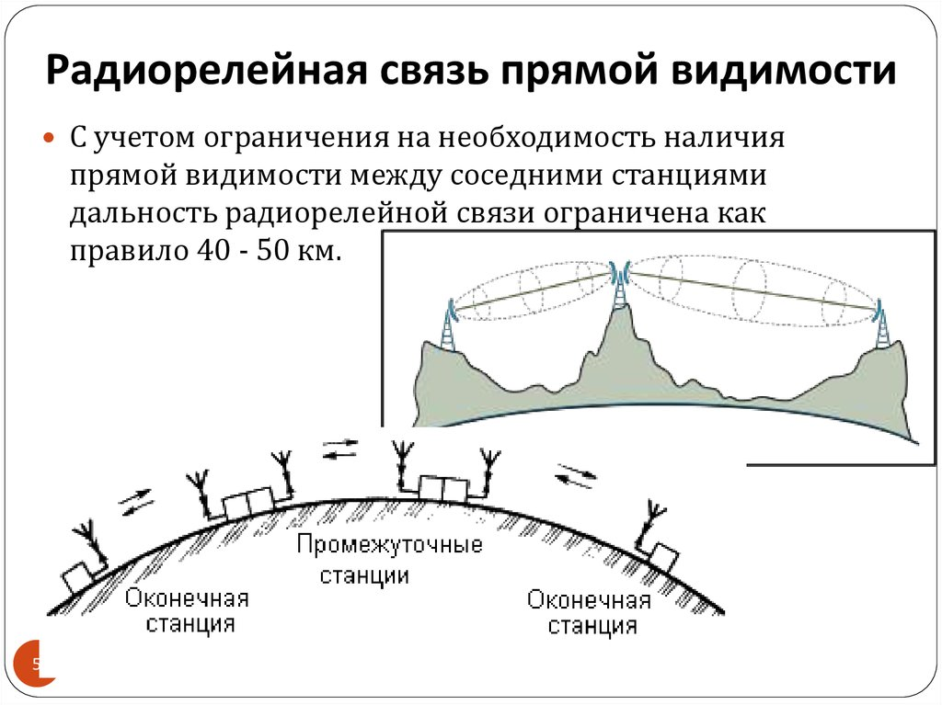

Slide 16
Тропосферная (загоризонтная) радиосвязь
Тропосферная радиосвязь, дальняя радиосвязь, основанная на использовании явления переизлучения электромагнитной энергии в электрически неоднородной тропосфере при распространении в ней радиоволн. Осуществляется в диапазонах дециметровых и сантиметровых волн.
Электрическая неоднородность тропосферы (неоднородность её диэлектрической проницаемости) обусловлена случайными локальными изменениями температуры, давления и влажности воздуха, а также регулярным уменьшением этих величин с увеличением высоты.
Переизлучение энергии происходит в области пересечения диаграмм направленности передающей и приёмной антенн. Расстояние между пунктами передачи и приёма может достигать 1 000 км. Однако на практике обычно сооружают линии радиорелейной связи, в которых Тропосферная радиосвязь используют во всех звеньях линии или только в некоторых из них.

Slide 17
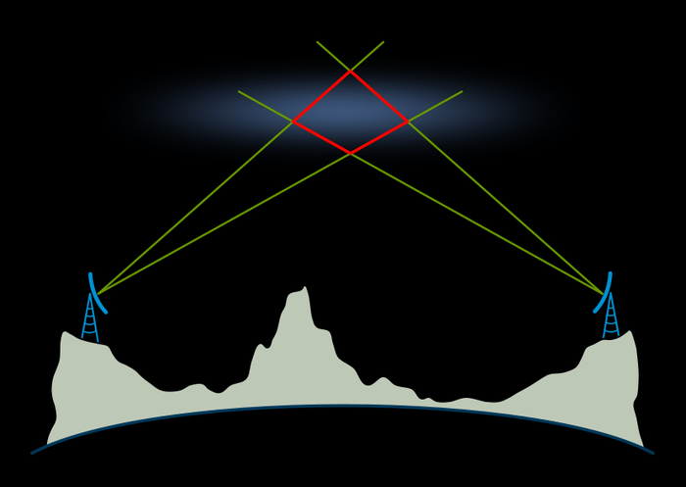

Slide 18
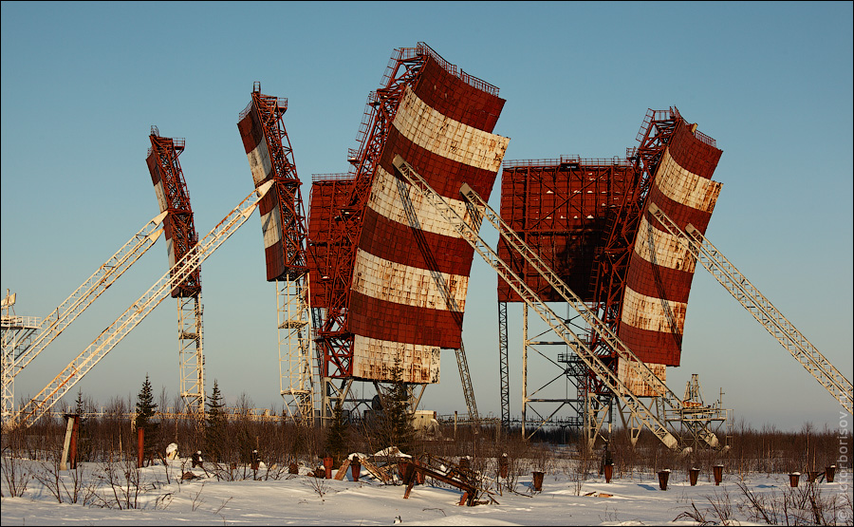
Тропосферная Радиорелейная Связь (ТРРЛ) "Север
Бывшая советская система линий связи, созданная для обеспечения связью отдалённых регионов страны.
Линия имела протяжённость 13 200 километров и состояла из сорока шести тропосферных радиорелейных станций (ТРРС), расположенных большей частью вдоль побережья Северного Ледовитого и Тихого океанов и крупнейших сибирских рек Енисея и Лены.

Slide 19
FSO (Free Space Optics) АОЛС (Атмосферная Оптическая
Линия Связи)
Такой вид оптической связи, при котором электромагнитные волны оптического диапазона (свет) передаются через атмосферу или даже вакуум.
Назначение оптических сетей - соединить беспроводным способом две точки в сеть и передавать данные на высокой скорости между ними. Поэтому существует множество вариантов использования АОЛС, среди которых:
· создание локальной сети доступа к Интернету;
· построение «последней мили» в сетях широкополосного доступа;
· телефония - соединение телефонных станций;
· соединение центров обработки данных для передачи информации;
· соединение серверов с автоматически управляемыми производственными комплексами на предприятиях;
· соединение серверов видеонаблюдения с конечной видеоаппаратурой (в т.ч. HDTV);
· соединение базовых станций в сетях мобильной связи и т.д.

Slide 20
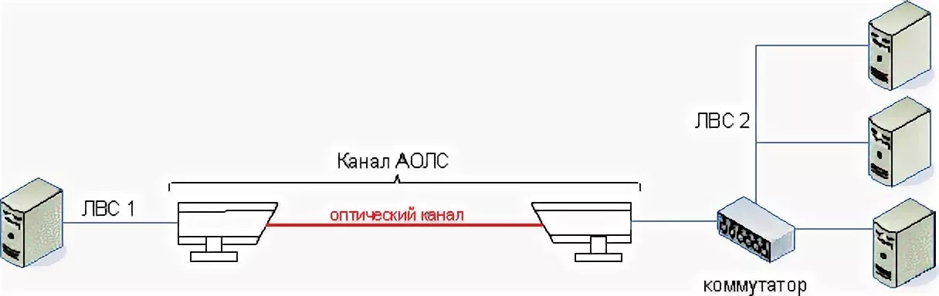
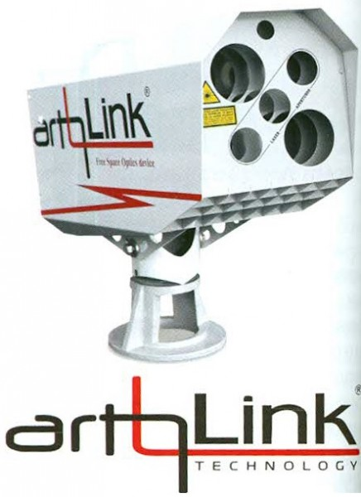
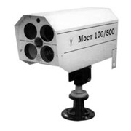

Slide 21
Кабельные линии связи
Наиболее часто в сетях связи применяются кабельные соединения, выступающее в качестве среды электрических или оптических сигналов между сетевыми устройствами. При этом используются следующие типы кабеля:
- витая пара (twistedpair);
- коаксиальный кабель (coaxialcable);
- волоконно-оптический или оптоволоконный кабель (fideroptic).
Кабель - это изделие, состоящее из проводников, слоев экрана и изоляции. В некоторых случаях в состав кабеля входят разъемы, с помощью которых кабели присоединяются к оборудованию.

Slide 22
Вита́я па́ра — вид кабеля связи. Представляет собой одну или несколько пар изолированных проводников, скрученных между собой (с небольшим числом витков на единицу длины), покрытых пластиковой оболочкой.
Свивание проводников производится с целью повышения степени связи между собой проводников одной пары (электромагнитные помехи одинаково влияют на оба провода пары) и последующего уменьшения электромагнитных помех от внешних источников.
Для снижения связи отдельных пар кабеля (периодического сближения проводников различных пар) в кабелях провода пары свиваются с различным шагом.
Витая пара — один из компонентов современных структурированных кабельных систем. Используется в телекоммуникациях и в компьютерных сетях в качестве физической среды передачи сигнала во многих технологиях, таких как Ethernet, Arcnet, Token ring, USB. В настоящее время, благодаря своей дешевизне и лёгкости монтажа, является самым распространённым решением для построения проводных (кабельных) локальных сетей.

Slide 23
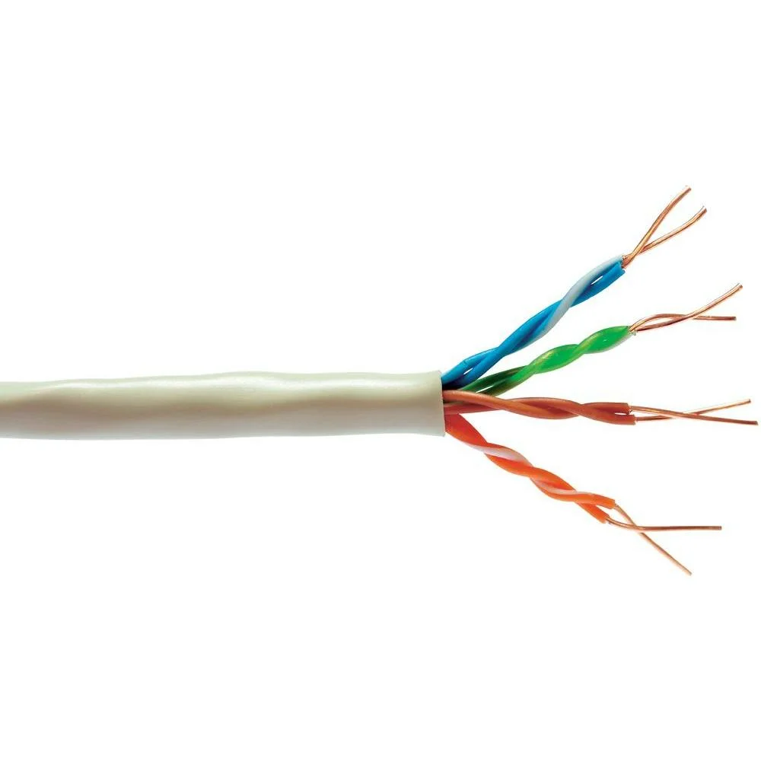
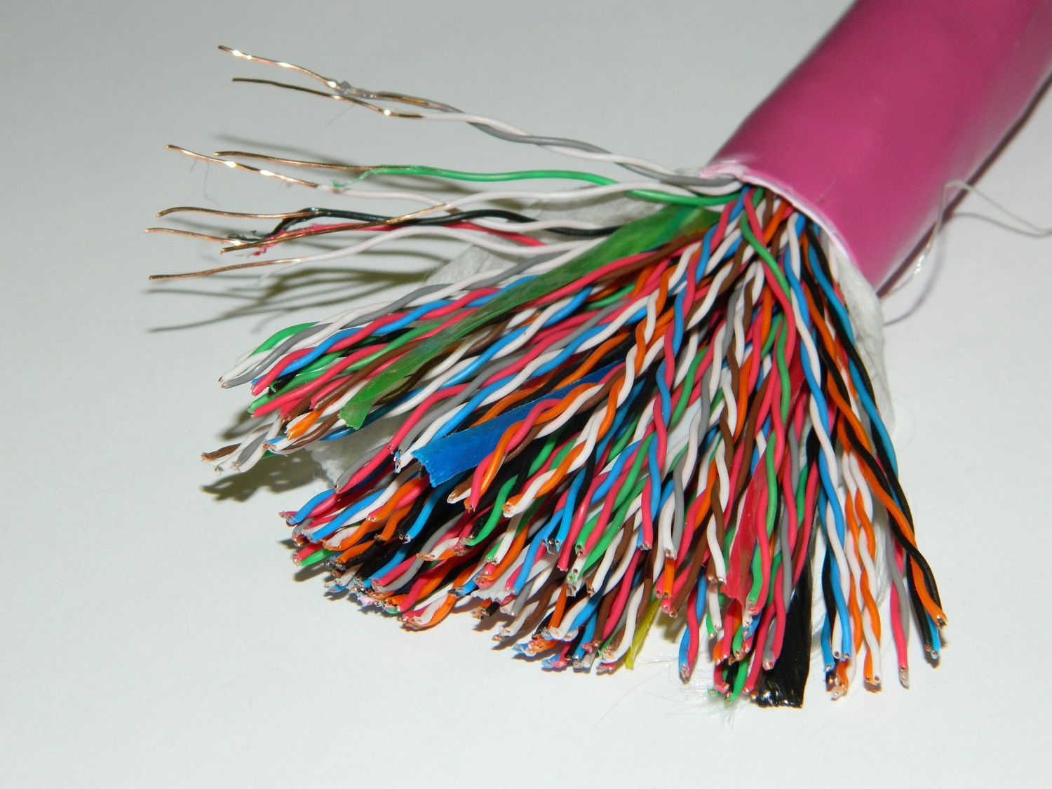
Для механической защиты провода используют особо прочные оболочки и оплётку из медной проволоки.
Оболочка из чёрного полиэтилена защищает кабель от солнечного света (специальная защита, применяемая для кабелей, предназначенных для прокладки на открытом воздухе).
Кабели, имеющие дополнительные слои защиты, называют термином «double jacket».
Для химической защиты кабеля используют фольгу и полиэтилен. Кабели, защищённые фольгой, обозначают термином «foiled» — «фольгированные».
Алюминиевая фольга и медная оплётка также используются для экранирования кабеля и отдельных пар для дополнительной защиты от электромагнитных помех.

Slide 24
Коаксиальный кабель
Коаксиа́льный ка́бель (от лат. co — совместно и axis — ось, то есть соосный; разговорное коаксиал от англ. coaxial) — электрический кабель, состоящий из центрального проводника и экрана, расположенных соосно и разделённых изоляционным материалом или воздушным промежутком.
Используется для передачи радиочастотных электрических сигналов. Отличается от экранированного провода, применяемого для передачи постоянного электрического тока и низкочастотных сигналов, более однородным в направлении продольной оси сечением (форма поперечного сечения, размеры и значения электромагнитных параметров материалов нормированы) и применением более качественных материалов для электропроводников и изоляции.
Изобретён и запатентован в 1880 году британским физиком Оливером Хевисайдом.

Slide 25
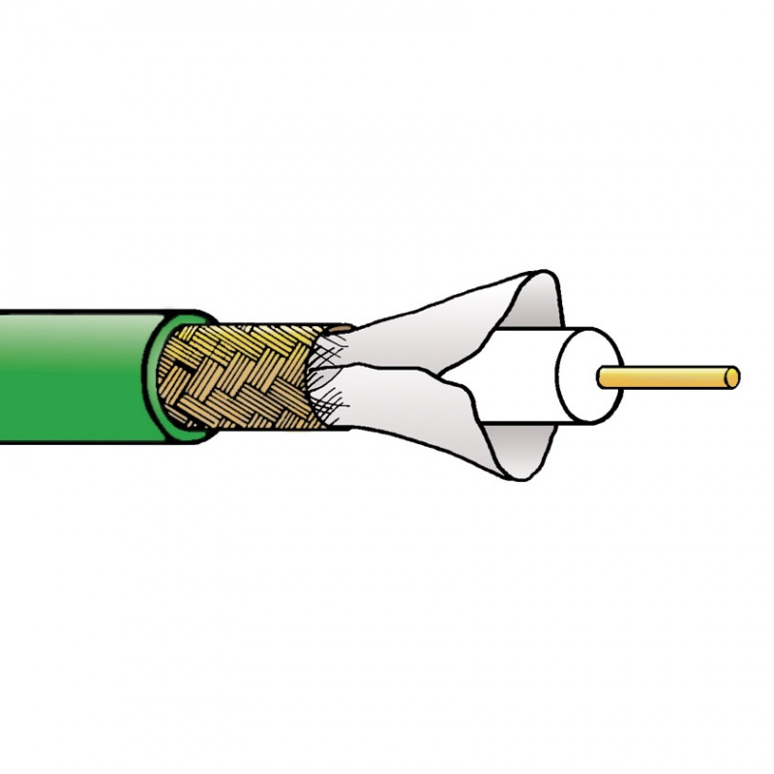
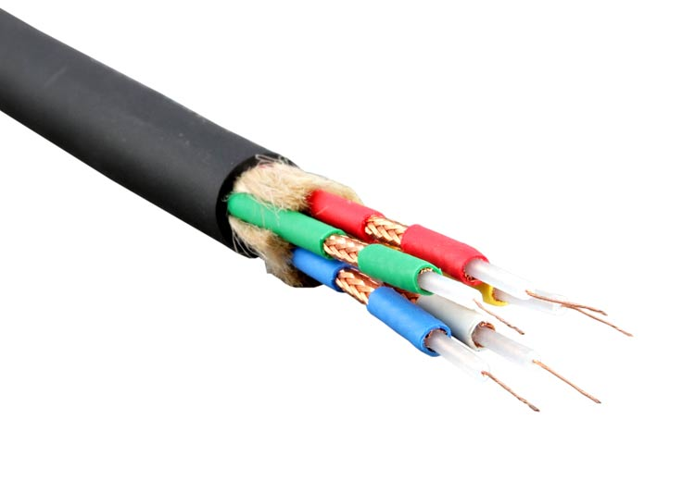
Простейшая конструкция коаксиального кабеля включает в себя медную жилу, заключенную в изоляцию, металлическую экранирующую оплетку и внешнюю оболочку. В некоторых модификациях дополнительно присутствует слой фольги, что означает двойную экранизацию.
Наиболее сильные помехи преодолеваются кабелями, содержащими четыре экранизации, включающей два слоя фольги и два слоя металлической оплетки. Это наиболее простой ответ на вопрос, как выглядит данная конструкция и что содержит внутри.

Slide 26
Волоконно-оптический кабель
Волоконно-оптический кабель (также оптоволоконный или оптико-волоконный кабель) — кабель на основе волоконных световодов, предназначенный для передачи оптических сигналов в линиях связи со скоростью меньшей скорости света из-за непрямолинейности движения.
Достоинства:
-высокая скорость передачи информации (от 1 до 10 Гбит/с на расстоянии 1 км);
-малые потери;
-высокая помехозащищённость (невосприимчивостью к различного рода помехам);
-малые габаритные размеры и масса;
-возможность доводить расстояния между передающим и приёмным устройствами до 400—800 км.

Slide 27
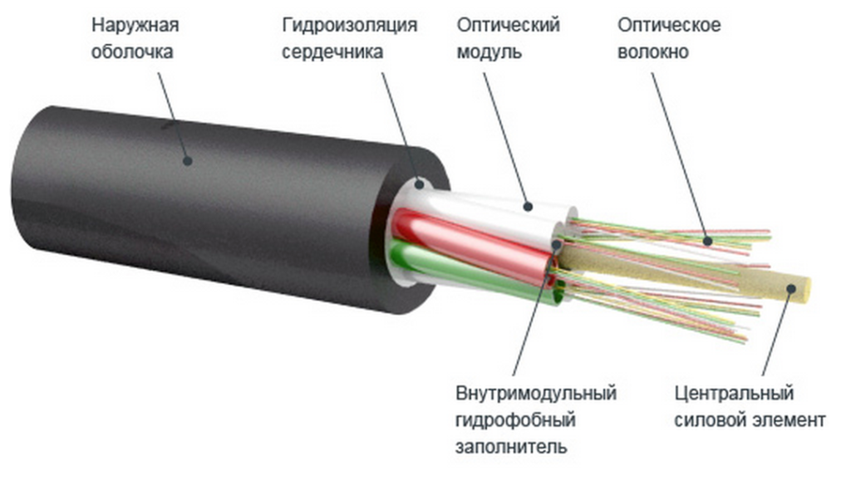
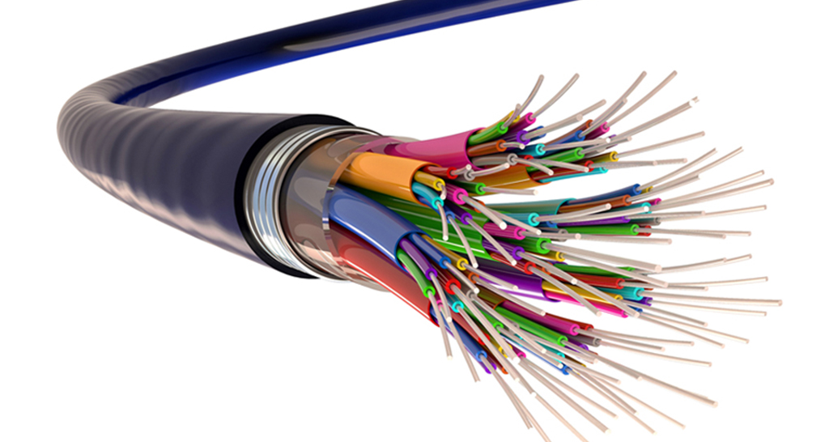
Недостатки:
-уменьшение полосы пропускания при воздействии ионизирующих излучений вследствие увеличения поглощения оптического излучения световедущей жилой;
-трудоёмкость сварки и ослабление сигнала в месте сварного шва;
-риск поражения сетчатки глаза световым излучением.

Slide 28
Спу́тниковая свя́зь — один из видов космической радиосвязи, основанный на использовании в качестве ретрансляторов искусственных спутников Земли, как правило специализированных спутников связи.
Спутниковая связь осуществляется между так называемыми земными станциями, которые могут быть как стационарными, так и подвижными (наземными либо установленными на летательных аппаратах).
Спутниковая связь является развитием традиционной радиорелейной связи путём вынесения ретранслятора на очень большую высоту. Так как максимальная зона его видимости в этом случае — почти половина Земного шара, то необходимость в цепочке ретрансляторов отпадает — в большинстве случаев достаточно и одного. Радиосигнал ретранслируется небольшими космическими аппаратами, которые движутся вокруг Земли по определенной траектории.
Аппарат, выведенный на орбиту в интересах обеспечения ретрансляции и обработки радиосигнала, получил название искусственного спутника связи (сокращенно ИСС). На борту искусственного спутника связи монтируется сложная ретрансляционная аппаратура: блоки приема/передачи сигнала, а также узконаправленные антенны, работающие на определенных частотах.

Slide 29
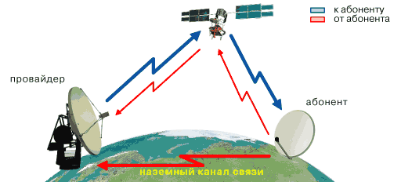
Спутниковая система подвижной связи (ССПС) содержит: космический сегмент, земной сегмент, линии радиосвязи и абонентские терминалы (AT). Космический сегмент образуют ретрансляторы на ИСЗ.
В земной сегмент входят базовые земные станции (БЗС), центр управления сетью (ЦУС) и центр управления полетом (ЦУП). ЦУС планирует использование ресурсов спутника в системе, распределяет ресурсы ретрансляторов ИСЗ между БЗС, обеспечивает БЗС данными для слежения за ИСЗ.

Slide 30
Организация и управления первичной сети
Техническая эксплуатация кабельных, РРЛ, спутниковых и воздушных линий первичной сети осуществляется специально организованными предприятиями и их структурными подразделениями.
Общее руководство технической эксплуатацией осуществляет ПАО “Ростелеком”. Техническое обслуживание магистральных воздушных линий и всех внутризоновых линий связи (кабельных, РРЛ, воздушных) осуществляет эксплуатационно-технический узел связи (ЭТУС) и его структурные подразделения.
ЭТУС подчиняется ОАО “Связьинвест”. Техническое обслуживание всех видов линейных и станционных сооружений магистральных кабельных и РРЛ линий осуществляют территориальные центры магистральной связи (ТЦМС) через свои структурные подразделения. ТЦМС входят в состав ОАО “Ростелеком” (рисунок 10.1).

Slide 31
ПАО «Ростелеко́м» — крупнейший российский провайдер цифровых услуг и сервисов. Предоставляет услуги широкополосного доступа в Интернет, интерактивного телевидения, сотовой связи, местной и дальней телефонной связи и др. Занимает лидирующие позиции на российском рынке высокоскоростного доступа в интернет, платного ТВ, хранения и обработки данных, а также кибербезопасности
«Связьинве́ст» — бывшая российская государственная телекоммуникационная компания, крупнейший акционер оператора дальней связи «Ростелеком», к которому в апреле 2011 года были присоединены межрегиональные компании связи

Slide 32
Основными задачами ТЦМС и ЭТУС являются:
- обеспечение бесперебойного действия трактов и каналов связи, организованных на линиях связи;
- проведение планово-предупредительного ремонта (ППР) по всем сооружениям линий связи и стационарного оборудования.

Slide 33
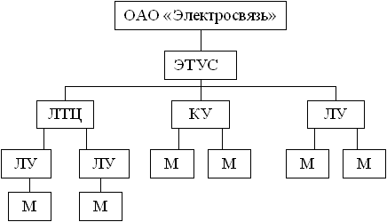
Организационно-производственная структура ЭТУС
ЭТУС занимается техническим обслуживанием, развитием средств связи, текущим и капитальным ремонтом линейных сооружений всех видов связи, находящихся на его балансе. ЭТУС создается в областях, краях, автономных республиках.

Slide 34
Техническое обслуживание воздушных и кабельных линий междугородной связи осуществляют линейно-технические цеха (ЛТЦ), линейные участки (ЛУ) и кабельные участки (КУ).
ЛУ подразделяются на участки электромонтеров (М). Участковые электромонтеры обслуживают магистральные внутриобластные ВЛС, кабельные вводы и вставки, а также воздушные провода СТС, если они подвешены на опорах междугородных линий связи. Протяженность участка определяется с учетом количества проводов и сложности трассы.
Работы по текущему ремонту проводятся дополнительным штатом электромонтеров.
Для выполнения работ по развитию и капитальному ремонту создана группа развития. Для обслуживания магистральных ВЛС в высокогорных районах организуются ремонтно-восстановительные бригады (РВБ), КУ создаются для обслуживания внутризоновых кабельных линий, включая обслуживание кабельных ящиков, шкафов и устройств защиты. КУ делятся на участки электромонтеров. При КУ имеется штат кабельщиков-спайщиков.

Slide 35
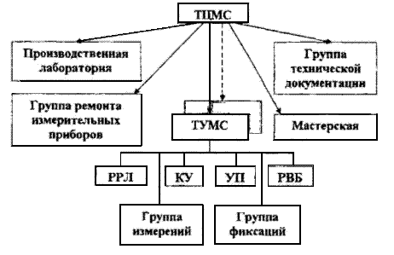
Организационно-производственная структура территориального центра магистральных связей (ТЦМС) и технического узла магистральных связей (ТУМС)
ТЦМС обслуживает магистральную первичную сеть общей протяженностью от трех до трех с половиной тысяч км.

Slide 36
ТУМС обслуживает кабельную магистраль протяженностью от пятисот до семисот км.
Основное подразделение ТУМС - кабельный участок (КУ) обслуживает магистраль 120 – 210 км.
Усилительный пункт (УП) - занимается обслуживанием переприемного оборудования систем передачи.
РРЛ – переприемная радиорелейная станция входит в состав ТУМС в случае организации магистралей с помощью РРЛ.
РВБ - ремонтно-восстановительная бригада организуется при централизованном методе обслуживания.
Группа измерений – занимается измерением параметров каналов и линейных сооружений представляет результаты измерений в производственную лабораторию ТЦМС.
Группа фиксации занимается разъяснительной работой среди населения и организаций о важности кабельной магистрали, выдает разрешения на строительство вблизи магистрали.

Slide 37
Основным производственным подразделением ТУМС и ЭТУС, осуществляющим техническую эксплуатацию кабельных линий связи является кабельный участок (КУ). КУ может быть объединенным с обслуживаемым усилительным пунктом (ОУП) и может быть выделенным.
В зависимости от объема работ и периодичности эксплуатационно-техническое обслуживание кабельных линий связи подразделяется на текущее и планово-профилактическое.
Текущий ремонт КЛС осуществляет эксплуатационно-технический персонал КУ. Капитальный ремонт осуществляет РВБ с привлечением работников КУ, В зависимости от условия прохождения трассы на КУ может применяться централизованный, децентрализованный и комбинированный методы обслуживания.

